Slide 1
【「総合的な学習の時間」と「総合的な探究の時間」とは何が違うのか】
観 点 | 総合的な学習の時間 | 総合的な探究の時間
１．探究 の対象 | ○生徒が探究的にかかわりを 深めるひと・こと・もの 例えば ・横断的・総合的な課題 ・生徒が興味・関心、進路 等に応じて設定した課題 ・自己の在り方生き方や 進路にかかわる課題 | ○課題と自己の在り方生き方との関係が深い 「自己の在り方生き方と一体的で不可分な課題」
２．求めら れる探 究の質 | ○次の探究のプロセスがある こと ①課題の設定 ②情報の収集 ③整理・分析 ④まとめ・表現 | ○質の高い探究であること ・高度化されていること（整合性、 効果性、鋭角性、広角性など） ・自立的に行われること（自己課 題、運用、社会参画など）
Notes:
【「総合的な学習の時間」と「総合的な探究の時間」とは何が違うのか】
これまでの 「総合的な学習の時間」では、なぜ駄目なのだろうか。「総合的な探究の時間」との違いを理解することが大切である。スライドは２つの観点からその違いをまとめたものである。
まず、１点目は探究の対象の違いである。これまでの「総合的な学習の時間」における探究の対象は、学習対象と呼ばれていた「ひと・こと・もの」のことであった。例えば、地域に暮らす外国人とその人たちが大切にしている文化や価値観などであった。また、特定の教科に偏ることなく、横断的・総合的な課題であり、探究の過程を繰り返して探究を深めていけるような課題であればよかった。
一方、「総合的な探究の時間」における探究の対象は、「自己の在り方生き方と一体的で不可分な課題」であり、課題と生徒の在り方生き方との関連が深くなっていることが大きな違いである。そのため、これまでの「総合的な学習の時間」は、課題を解決して自己の生き方を考えていく学びであったが、「総合的な探究の時間」は、自己の在り方生き方を考えながら課題を解決していく学びに変わっている。これは、高等学校の段階が、小・中学校の段階と異なり、生きる主体として自己を確立し、自らの人生観、世界観ないし価値観など、自分なりの種々のものの見方や考え方を形成していく時期と考えられているからである。
２点目は、求められる探究の質の違いである。これまでは、探究のプロセスを大事にして探究の質を保っていたが、これからは、質を高めることが求められる。探究の質を高めるためには、高度化されていることと、自立的に行われることの２点が必要である。
「探究が高度化されている」とは、探究において目的と解決に齟齬がなく（整合性）、探究において身に付けた資質・能力を適切に活用していたり（効果性）、焦点化し深く掘り下げて探究していたり（鋭角性）、幅広い可能性を視野に入れながら探究していたり（広角性）することである。
「探究が自立的に行われている」とは、自分にとって関わりの深い課題になっており（自己課題）、探究の過程を見通しながら自分の力で進めていたり（運用）、得られた知見を生かして社会に参画しようとしていたり（社会参画）することである。
探究の質が高まっているかどうかは、こうした探究を行っている生徒の姿で捉えることができると考える。

Slide 2
【各教科・科目における探究と「総合的な探究の時間」における探究の違いは何か】
観 点２． | 各教科・科目 | 総合的な探究の時間
１．探究の対象 や領域 | 教科・科目の内容 | ・横断的・総合的な内容 ・実社会や実生活における複雑な文脈の中に存在する事象
２．見方・考え 方の働かせ 方の目的 | 教科・科目の見方・考え方を働かせて理解をより深める | 複数の教科・科目等の見方・考え方を総合的・統合的に働かせる
３．学習活動に おいて重視す ること | 教科・科目の内容における課題の解決策を見いだすこと | 解決の道筋が明らかにならない課題や唯一の正解が存在しない課題に対して、最適解や納得解を見いだすこと
教科担当が行う
学校全体で行う必要
Notes:
【各教科・科目における探究と「総合的な探究の時間」における探究の違いは何か】
各教科・科目における探究と「総合的な探究の時間」における探究との違いは何か。これも理解することが大切である。
スライドは、３つの観点からその違いをまとめたものである。
まず、１つ目は、探究の対象や領域の違いである。各教科・科目における探究の対象や領域は、その教科・科目の内容が対象であるが、「総合的な探究の時間」の対象や領域は、横断的・総合的な内容であり、実社会や実生活における複雑な文脈に存在する事象を対象としている。
２つ目は、見方・考え方の働かせ方の目的の違いである。各教科・科目における見方・考え方の働かせ方の目的は、その教科・科目の理解を深めることであるが、「総合的な探究の時間」においては、各教科・科目で培った見方・考え方を総合的・統合的に働かせることが目的である。
３つ目は、学習活動において重視することに違いがある。各教科・科目においては、その教科・科目の目標に合った解決策を見いだすことを重視するが、「総合的な探究の時間」においては、正解の存在しない課題に対する最適解や納得解を見いだすことが重視される。そのため、各教科は当該教科担当者が行うが、「総合的な探究の時間」は学校全体で行うことが必要となる。

Slide 3
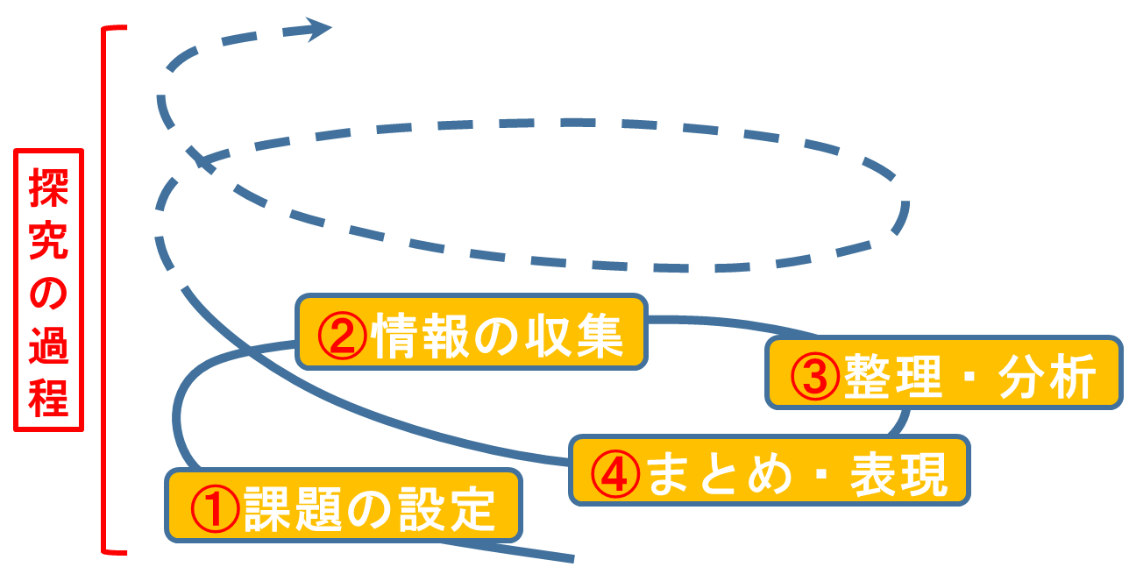
【各教科・科目との関連～探究の見方・考え方とは～】
普段の授業が探究につながる
各教科・科目における
見方・考え方（例）
各教科・科目等における見方・考え方を総合的・統合的に働かせる
特定の教科・科目等の視点だけで捉えきれない広範かつ複雑な事象を多様な角度から俯瞰して捉え、実社会や実生活の複雑な文脈や自己の在り方生き方と関連付けて問い続ける
探究の見方・考え方
【国語】 対象と言葉、言葉と言葉の関係を、言葉の意味、働き、使い方等に着目して捉え、その関係性を問い直して意味付ける
「総合的な探究の時間」を通して育成する資質・能力
【地理歴史】
社会的事象を、位置や空間的な広がりに着目して捉え、地域の環境条件や地域間の結び付きなどの地域という枠組みの中で、人間の営みと関連付ける（地理）
社会的事象を時期、推移などに着目して捉え、類似や差異などを明確にしたり事象同士を因果関係などで関連付けたりする（歴史）
【数学】 事象を、数量や図形及びそれらの関係 などに着目して捉え、論理的、統合的・発展的、体系的に考える
【理科】 自然の事物・現象を、質的・量的な関係や時間的・空間的な関係などの科学的な視点で捉え、比較したり、関係付けたりするなどの科学的に探究する方法を用いて考える
……など
Notes:
【各教科との関連～探究の見方・考え方とは】
各教科・科目における見方・考え方と、「総合的な探究の時間」における探究の見方・考え方にはどのような関係があるのか。
左側で例示したように、各教科で培った見方・考え方を探究の過程で「総合的・統合的に働かせる」ことや、広範かつ複雑な事象を「多様な角度から俯瞰して捉える」こと、「実社会や実生活の複雑な文脈や自己の在り方生き方と関連付けて問い続ける」ことが、探究の見方・考え方である。
この探究の見方・考え方を働かせて、探究の過程を繰り返していくことにより、「総合的な探究の時間」で求められる資質・能力を育成することにつながる。
つまり普段の授業において、それぞれの教科の見方・考え方を確実に培うことが、「総合的な探究の時間」の充実につながるのである。

Slide 4
【各教科・科目との関連～探究を繰り返すことで学びを
深める（例）～】
「総合的な探究の時間」を通して育成する資質・能力
3rdサイクル
新々①課題の設定
⇒伝統産業を生かして、産業廃棄物を
活用する方法はないだろうか・・・・・・
・ 産業廃棄物の数量の推移
をグラフ化することで、将来
の予想ができないだろうか
・ 産業廃棄物が地域の環境
に与える影響はどのような
ものだろうか
・ そもそも地域の産業の歴
史はどのように変化し、現
在に至っているのだろうか
新④まとめ・表現
新②情報の収集
・このままでは、処理場がパンク
する可能性がある
・水質や土壌が汚染されて、生物
に悪影響がでる可能性がある
・現在の産業に押され、勢いが弱く
なっているが、今も続く伝統的な
産業がある
2nd サイクル
新①課題の設定
④まとめ・表現
新③整理・分析
②情報の収集
地域の伝統産業が廃れてきている
地域では、大量に排出される産業廃棄物の処理が問題になっている
③整理・分析
1st サイクル
①課題の設定
～地域の活性化のために
高校生ができることってなんだろう～
Notes:
【各教科・科目との関連～探究を繰り返すことで学びを深める（例）～】
探究の過程を繰り返すことで学びは深まるが、繰り返すにはどうしたらよいか。
各教科・科目で培った見方・考え方を働かせることによって、探究の繰り返しを生むことができる。
スライドは、その具体例を示している。例えば、「地域の活性化のために高校生ができることってなんだろう」と課題を設定（①）する。そして、情報の収集（②）、整理・分析（③）の過程を通して、「地域の伝統産業が廃れてきている」ことや「大量に排出される産業廃棄物の処理が問題になっている」ことが分かってきた。このとき、各教科・科目で培った見方・考え方を働かせることで、「産業廃棄物の数量の推移をグラフ化することで将来の予想ができないだろうか（数学、情報等）」「地域にあふれた産業廃棄物が地域の環境に与える影響がどのようなものか（理科、家庭科等）」「地域の産業の歴史はどのように変化し、現在に至っているのだろうか（地理歴史等）」などの新たな課題を見付けることができる。これを新たに探究する課題として設定する（新①）ことで繰り返しが始まる。新しい情報の収集（新②）の過程を通して、「このままでは、処理場がパンクする可能性がある（数学、公民等）」「水質や土壌が汚染されて、生物に悪影響が出る可能性がある（理科等）」「現在の産業に押され、勢いが弱くなっているが、今も続く伝統的な産業がある（地歴、公民等）」などということが分かる（新③）。それらから、新たな課題として「伝統産業を生かして、産業廃棄物を再利用する方法はないだろうか（理科、公民、家庭科等）」が見つかり（新々①）、これを探究する。
このように、各教科・科目の見方・考え方を働かせながら、新たな課題を見付け、探究の過程を繰り返すことで、学びを深めていくことができる。

Slide 5
【各教科・科目との関連～探究のためのスキル（例）～】
普段の授業が探究につながる
探究の過程 | 教科とスキル（例） | 内 容
②情報収集 | 情報 （ネット検索／引用） | ネット検索からの引用文法を知る。直接引用、間接引用、翻訳書の引用、著書文献引用など
③整理・分析 | 理科 （仮説・実験・検証） | ある現象に与える要因について、仮説を立てて実験を行い、実験データの分析などからその仮説を確かめる。
④まとめ・表現 | 数学 （統計） | 統計学の必要性を理解する。極力身近な題材を用い、表を作り、ヒストグラムを作成する。
④まとめ・表現 | 国語、英語 （要約／プレゼン） | 副読本を用いて、実際に要約をしてみる。小説のあらすじを各自考え、英訳するなど
身に付けたスキルを探究の過程で活用→有用性を実感
Notes:
【各教科・科目との関連～探究のためのスキル～】
「総合的な探究の時間」と各教科・科目で身に付けたスキルにも関連がある。
「総合的な探究の時間」においては、各教科等で身に付けたスキル等を、探究の過程で総合的・統合的に活用する必要がある。
スライドは、探究の各過程において、各教科で身に付けたスキルを働かせる例を示した。
例えば、表の三段目の④「まとめ・表現」では、数学で身に付けた統計のスキルを活用し、その有用性を実感させることを表している。各教科担当者は、教科で身に付けた力と「総合的な探究の時間」との関連を意識しながら授業を行うことが大切である。ただし、教科の新たな指導が必要ではなく、普段どおりの授業を行いながら、その中で身に付けたスキルを、「総合的な探究の時間」で活用されるよう生徒に意識させるだけでよい。
生徒が、探究の過程において、教科で身に付けたスキルを活用し、その有用性を実感することにより、探究が深まるだけでなく、各教科の学習意欲が更に高まることも期待できる。
つまり、各教科の学びと「総合的な探究の時間」の学びにはスキルの関連性だけでなく、学習効果を高める相乗効果もある。

